Slide 1






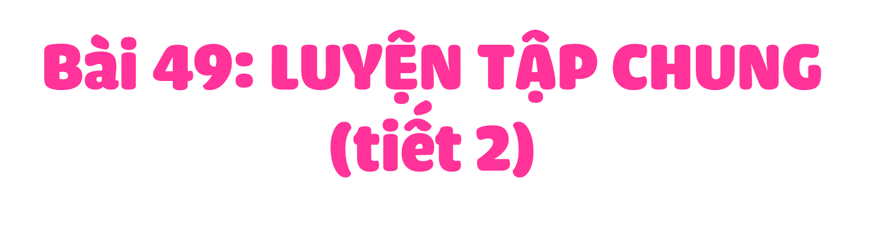
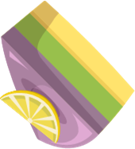


Slide 2
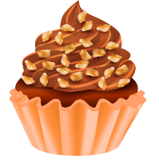
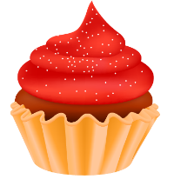

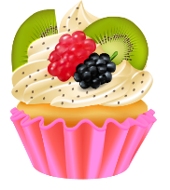
1
a)Số ?
Số | Hàng nghìn | Hàng trăm | Hàng chục | Hàng đơn vị
4 128 | 4 | ? | 2 | ?
5 062 | ? | ? | 6 | 2
6 704 | 6 | 7 | ? | ?
7 053 | 7 | ? | ? | 3
1
8
5
0
0
4
0
5

Slide 3
b) Làm tròn các số 4128; 5062; 6704 và 7053 đến hàng trăm.
Số 4 128 làm tròn đến hàng trăm là: 4 100
Số 5 062 làm tròn đến hàng trăm là: 5 100
Số 6 704 làm tròn đến hàng trăm là: 6 700
Số 7 053 làm tròn đến hàng trăm là: 7 100

Slide 4






Chọn câu trả lời đúng.
2
Trong các số 3 768; 6 783; 3 687; 6 738, số lớn nhất là:
A. 3 768 B. 6 783 C. 3 687 D. 6 738
b) Trong các số 3 768; 6 783; 3 687; 6 738, số bé nhất là:
A. 3 768 B. 6 783 C. 3 687 D. 6 738

Slide 5
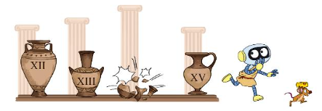
3
Mỗi bình ghi một trong các số từ XII đến XV. Hỏi bình bị vỡ ghi số nào?
XIV
13
15
12

Slide 6
4
Có ba con vật trong một khu bảo tồn là: voi châu Phi, hươu cao cổ và tê giác trắng. Trong số đó có một con nặng 2 287 kg, một con nặng 6 125 kg và một con nặng 1687 kg. Biết voi châu Phi nặng nhất và hươu cao cổ nhẹ hơn tê giác trắng. Hỏi mỗi con nặng bao nhiêu ki-lô-gam?
Voi châu Phi nặng nhất nên có cân nặng là 6 125 kg.
Hươu cao cổ nhẹ hơn tê giác trắng nên hươu cao cổ có cân nặng là: 1 687 kg.
Tê giác trắng có cân nặng là 2 287 kg.

Slide 7


